Slide 1

Функции в C

Slide 2
Декларации на функции
Какво е функция?
Какво е тип на функция?
Как в декларация се указва, че декларираме функция?

Slide 3
Декларации на функции
Функцията е алгоритъм, който приема няколко променливи, наречени параметри и връща една стойност.
Типовете на параметрите заедно с типа на връщаната стойност образуват тип на функцията.
За да се превърне идентификатор в име на функция се използва постфиксен оператор скоби (<списък с параметри>)
Например декларацията:
int pow(int x,int n);
Дава тип на pow като функция приемаща 2 int-а и връщаща int.

Slide 4
Блок
За какво се използва синтактичната конструкция блок?
Какъв е вида на синтактичната конструкция блок?
На коя структура в структурното програмиране съответства блок?

Slide 5
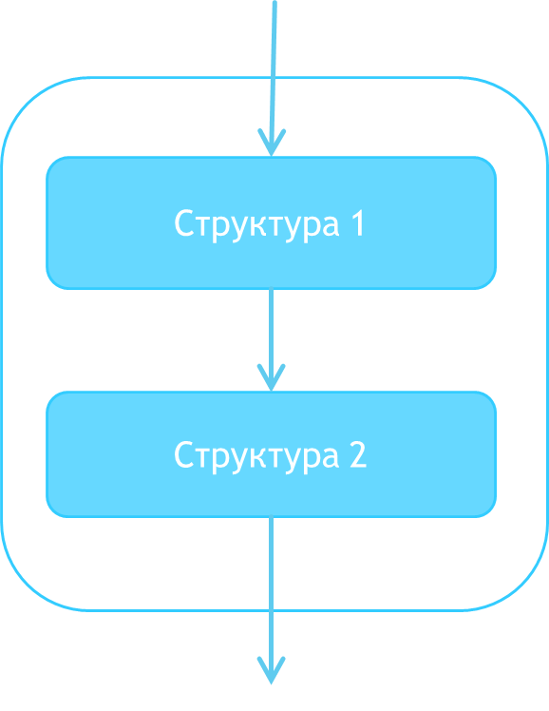
Блок
Използва се за да групира 0 или повече други клаузи или блокове.
Има вида:
{
клауза или блок
…
клауза или блок
}
Съответства на линейната структура в структурното програмиране.

Slide 6
Дефиниции на функции
Как декларация на функция се превръща в дефиниция?
Какво наричаме тяло на функция?
На какви елементи от алгоритъм съответства дефиницията на функция?
Какви видове клаузи се допускат в тялото на функция?
Какво прави управлаваща клауза?

Slide 7

Дефиниции на функции
Декларация на функция, която вместо с ; продължава с блок се превръща в дефиниция.
Този блок се нарича тяло на функцията.
Съответства на блок за начало с вход на алгоритъма.
В тялото на функция се допускат 3 вида клаузи:
1. декларация
2. клауза израз
3. управляваща клауза – променя реда на изпълнение на останалите клаузи
$x,y$

Slide 8
Клауза – израз
Къде може да се използва клауза-израз?
Какъв е вида на клауза-израз?
Какво е страничен ефект? Дайте пример.
Коя е най-кратката клауза израз?

Slide 9
Клауза – израз
Използва се в тялото на функция. Има вида
<израз>;
Например:
5+3;
Някои оператори освен да връщат резултат имат и страничен ефект – променят един от параметрите си.
Например оператор = връща десния си аргумент и променя левия:
a=b=5+3;
Най-кратката клауза израз е празната:
;
<израз>

Slide 10
return клауза
Какъв е вида на return клаузата?
Какво е действието на return клаузата?
На каква част от алгоритъм съответства return клаузата?

Slide 11

return клауза
Return клаузата има вида:
return [<израз>];
Тя е управляваща клауза
Тя обозначава изход от функцията с връщане на резултат. Например:
int add(int x, int y)
{
return x+y;
}
Съответства на блок за изход и край на алгоритъма.
$x+y$

Slide 12
Променливи
В каква клауза трябва да е първата среща на всяка променлива?
С какво започват декларации в тялото на функция?
Какво е област на видимост?
Къде започва и къде завършва областта на видимост на идентификатор?

Slide 13
Променливи
Всяка променлива трябва да се срещне първо в декларация преди да се употреби в израз
Декларации в тялото на функция започват задължително с ключова дума за да се отличават от клауза - израз.
Прости декларации на променливи във функция са дефиниции.
Областта от сорса на програмата, в която може да се използва идентификатор в израз се нарича област на видимост. Тя започва от първата й декларация и завършва в края блока в който е дефинирана или в края на сорс файла.
Параметрите на функция се явяват локални за функцията.
<декларация>

Slide 14
Клауза за избор
Какъв е вида на клауза за избор?
Кога резултатът от изчислението на израза в клауза за избор се счита за Да?
Каква е разликата между изразите a=5 и a==5?
Как се указва кратка форма на if?
На коя структура съответства клаузата за избор?

Slide 15
Клауза за избор
Има вида:
if ( <израз> ) <блок или клауза>
else <блок или клауза>
Резултатът от изчислението на израза се счита за Да ако е ненулев.
Внимание: a=5 и a==5 са валидни изрази за C компилатора!
Допустимо е да се изпусне else клона:
if ( <израз> ) <блок или клауза>
Съответства на структурата за избор.
1
условие
Да
Не
Структура да
Структура не

Slide 16
Клауза за цикъл с префиксно-условие
Какъв е вида на клаузата цикъл с префиксно условие?
При какви стойности на израза се изпълнява тялото на цикъл с префиксно условие?

Slide 17
Клауза за цикъл с префиксно-условие
Има вида:
while ( <израз> ) <блок или клауза>
Резултатът от изчислението на израза се счита за Да ако е ненулев.
Съответства на структурата за цикъл с префиксно условие.
Условие за повторение
Не
Да
Структура тяло

Slide 18
Клауза за цикъл с постфиксно-условие
Какъв е вида на клаузата цикъл с постфиксно-условие?
При какви стойности на израза се изпълнява тялото на цикъл с постфиксно условие?

Slide 19
Клауза за цикъл с постфиксно-условие
Има вида:
do <блок или клауза> while ( <израз> );
Резултатът от изчислението на израза се счита за Да ако е ненулев.
Внимание: a=5 и a==5 са валидни изрази за C компилатора!
Съответства на структурата за цикъл с постфиксно-условие.
1
Структура тяло
Да
Условие за повторение
Не

Slide 20


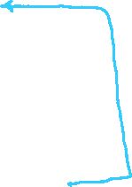
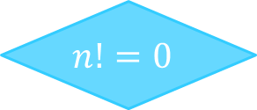
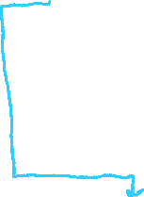




Преобразуване на алгоритъм във функция
int power ( int x, int n )
{
int y = 1;
while ( n != 0 )
{
y = y * x;
n = n – 1;
}
return y;
}
$x,n$
$y=1$
$n!=0$
$y=y∗x$
$n=n−1$
$y$

Slide 21
Главна функция
Входната точка на програма на C предава управлението на функцията с име main.
Изпълнението на програмата завършва при излизане от функцията main.
Тази функция може да вика други функции, те на свой ред други, които след приключването си връщат управлението на извикалата ги функция.
Най-простата форма на main е:
void main() // void резултат без параметри
{ // начало на блок
power(2,9); // извикване на функция
} // край на блок

Slide 22
Взаимодействие на програмиста с програмата
Кръговрата на живота
програмист
Сорс файл.c
редактор
Дебъгер
компилатор
Процес
Изпълним файл.exe
ОС

